Slide 1
আজকের ক্লাসে সবাইকে স্বাগতম

Slide 2
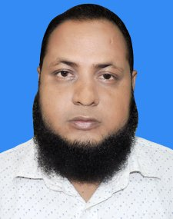
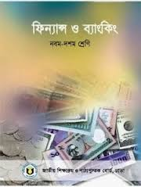
পরিচিতি
শিক্ষক
পাঠ
আসাদুজ্জামান
সহকারী শিক্ষক (হিসাববিজ্ঞান)
ডি কে জি এস আইমুন্নেছা উচ্চ বালিকা বিদ্যালয়
সদর, ময়মনসিংহ।
মোবাইল নং ০১৭১০-৩৬৭৫৩৫
Email-asaduzzaman০৪০৫১৯৮৪০০@gmail.com
-Asad sohel
শ্রেণীঃ ৯ম ও ১০ম
বিষয়ঃফিন্যান্স ও ব্যাংকিং
অষ্টম -অধ্যায়
সময়ঃ ৪৫ মিনিট
তারিখঃ13/০2/2020

Slide 3
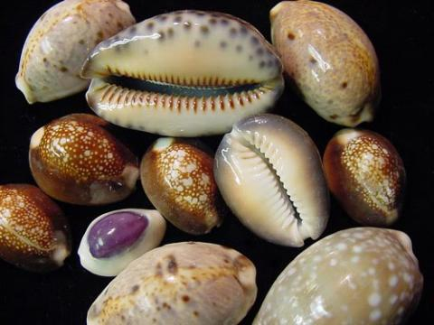
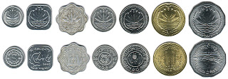
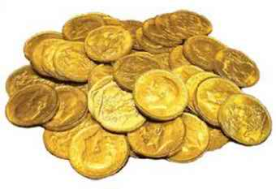
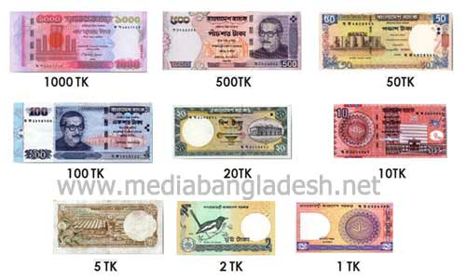
পাঠ শুরুর আগে চল আমরা কয়েকটি ছবি দেখি।

Slide 4
আজকের পাঠ
মুদ্রা ও তার ইতিহাস

Slide 5
শিক্ষনফল
এই পাঠ শেষে আমরা...
(১) মুদ্রা কী তা বলতে পারব।
(২) মুদ্রা ও তার ইতিহাস ব্যাখা করতে পারব।
(৩) বিনিময় প্রথা ব্যাখ্যা করতে পারব।

Slide 6
মুদ্রা: কার্যকারিতার ভিত্তিতে মুদ্রা বলতে আমরা বুঝি মুদ্রা একটি বিনিময়ের মাধ্যম,যা সবার নিকট গ্রহনীয় এবং যা মূল্যের পরিমাপক ও সঞ্চয়ের বাহন হিসাবে কাজ করে।

Slide 7
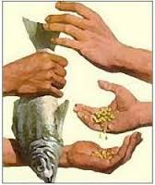
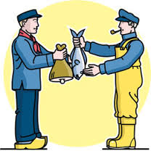
দ্রব্যের বিনিময়ে দ্রব্য

Slide 8
একক কাজ
১। মুদ্রা কী?
2। মুদ্রা ইতিহাস খুবই-----?

Slide 9
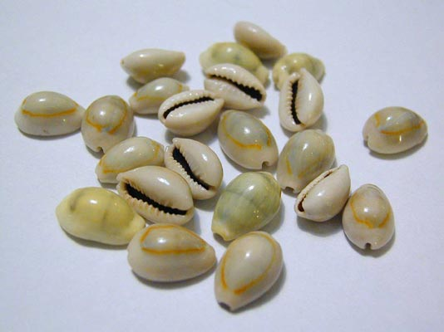
আদিম যুগের মুদ্রা
কড়ি
হাঙ্গরের দাঁত

Slide 10
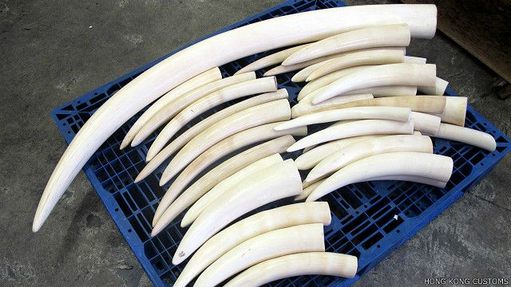
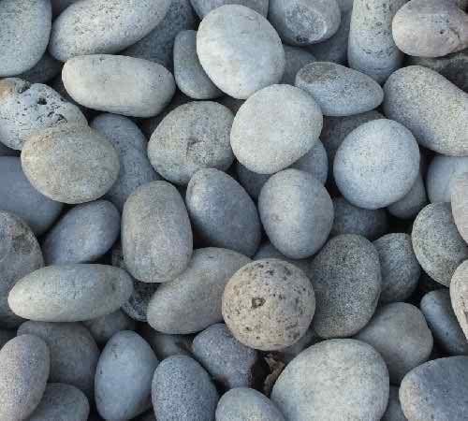
হাতির দাঁত
মূল্যবান পাথর

Slide 11
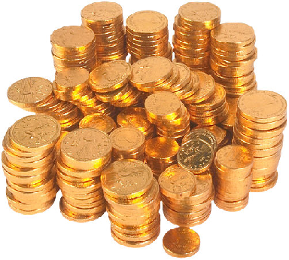
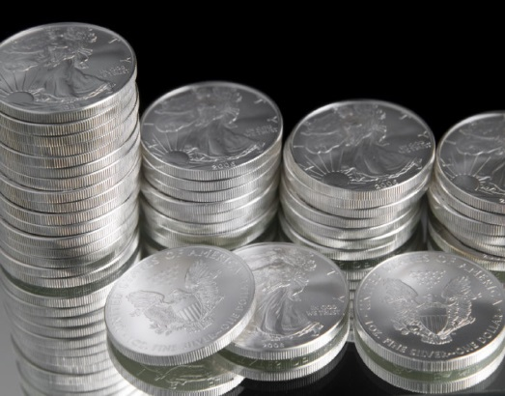
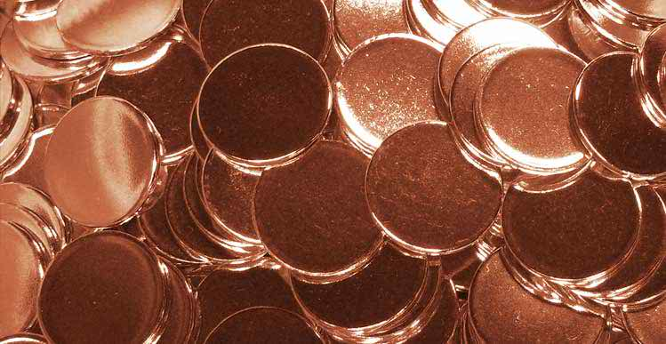
আদিম যুগের মুদ্রা
রুপা
সোনা
তামা

Slide 12
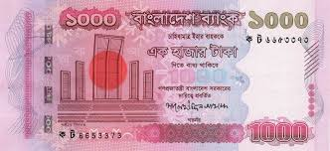
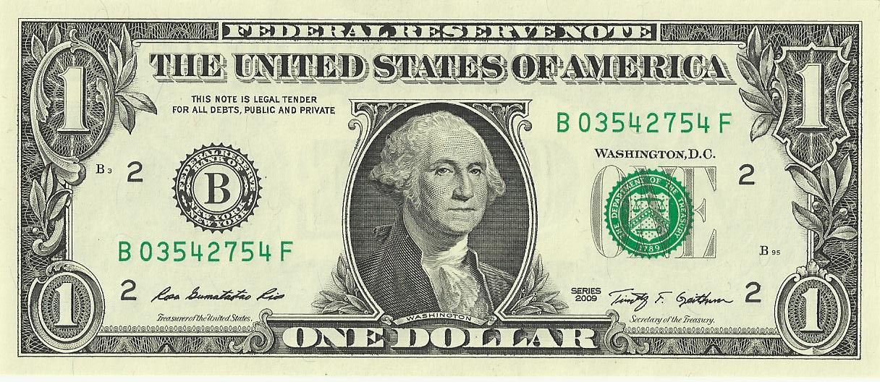
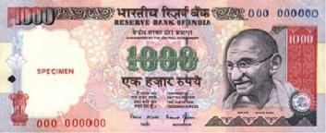
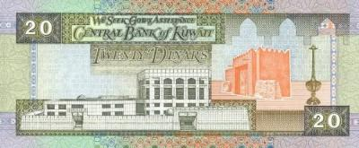
কাগজি মুদ্রা
টাকা (বাংলাদেশ)
ডলার (আমেরিকা)
রুপি (ভারত)
দিনার (কুয়েত)

Slide 13
দলগত কাজ
ব্যাংক,ব্যাংকিংও ব্যাংকার হিসেবে ভূমিকাভিনয় কর।

Slide 14
মূল্যায়ন
১। নিরাপদ বিনিয়োগের স্থান কোনটি?
2। ব্যাংক ব্যবস্থার জননী কাকে বলা হয়।
3। কয়েকটি কাগজি মুদ্রার নাম বল।

Slide 15
ধন্যবাদ

